Slide 1
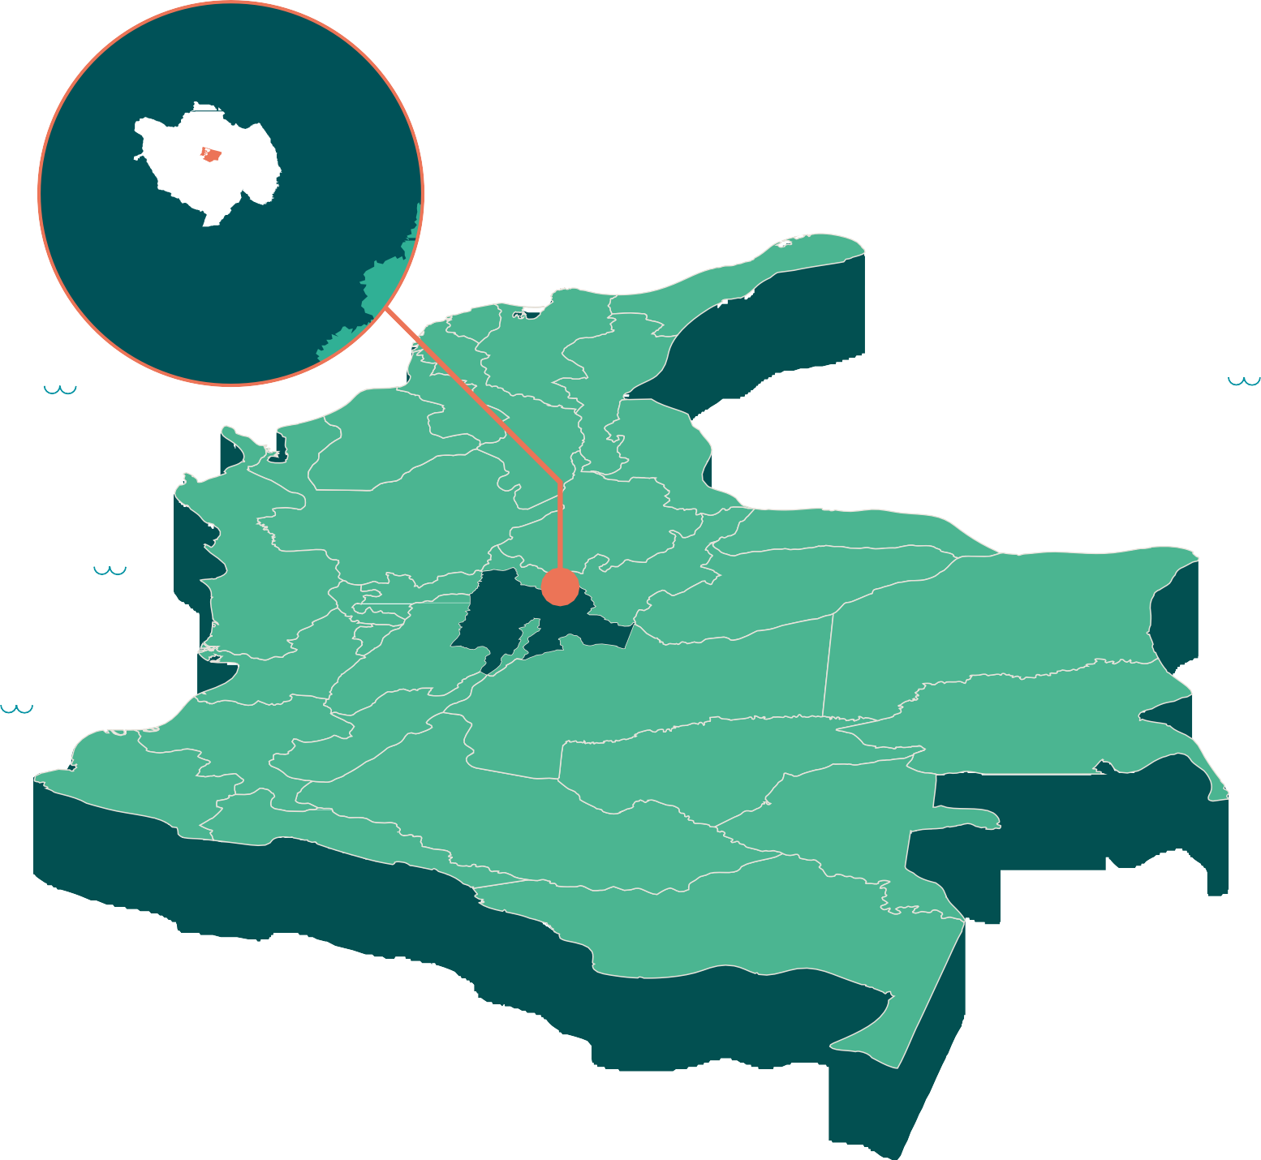
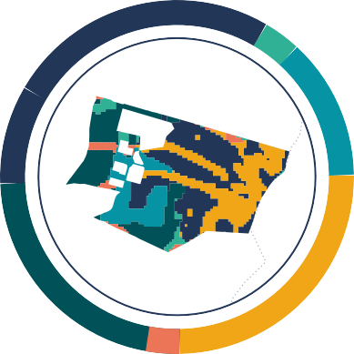
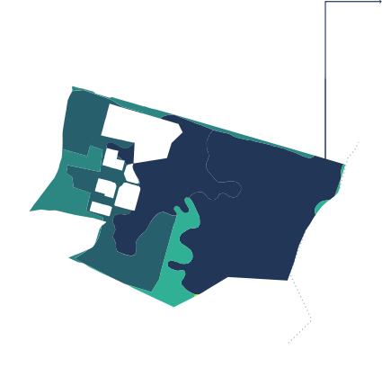
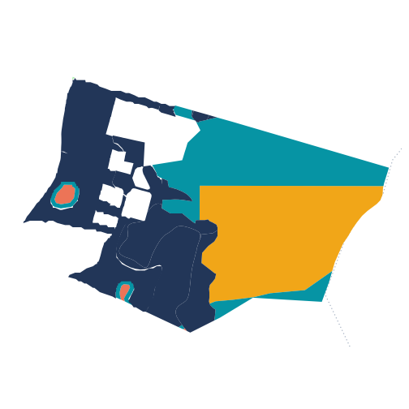
09
MANSILLA
UBICACIÓN
i
INFORMACIÓN BÁSICA
EXTENSIÓN
256,2
FACATATIVÁ
VEREDAS:
Mancilla.
(DANE, 2020).
SUBZONA
HIDROGRÁFICA
Río Bogotá
(IDEAM, 2013).
ÁREA DE NEGOCIO/ EMPRESA / FILIAL
CENIT
HECTÁREAS
ÁREA OPERATIVA/ INSTALACIÓN
Estación Mansilla
La verificación se realizó
con la proyección de coordenadas
"MAGNA_COLOMBIA_CTM12”
1 PREDIOS
NOMBRE DE LOS PREDIOS:
ESTACIÓN MANSILLA
Ecoreserva con áreas operativas del sector de hidrocarburos y energía (transporte)
SISTEMA/ TRONCAL
Troncal Andina
C UNDINAMARC A
TIPO
Transporte de Hidrocarburos
PROYECTO
Poliducto de Oriente / Polioriente
MANEJO Y GESTIÓN
EXPEDIENTE
No Aplica
TIPO DE PREDIO
Predio Grande sobre relieve ondulado a quebrado y alta oportunidad de manejo de paisaje de soporte como áreas Prioritarias.
LISTA ROJA DE ECOSISTEMAS TERRESTRES CONTINENTALES
(Etter et al., 2020).
En Peligro Crítico
En Peligro
VU Vulnerable Preocupación Menor
Ecosistemas Transformados
CR
ÁREAS PROTEGIDAS
No hay dentro de la Ecoreserva
ECUADOR
BRASIL
EN
PERÚ
LC
PLAN DE MANEJO Y ORDENAMIENTO DE
UNA CUENCA (POMCA)
RÍo Bogotá
TEMPERATURA MEDIA
12 16 ºC
(DANE, 2015A).
PRECIPITACIÓN MEDIA ANUAL 1000 1500 mm (DANE, 2015B).
ALTITUD PROMEDIO
2637 3023 m
(ALOS PALSAR, 2014).
SUSTRATO
Terreno montañosos con planicies aluviales y zonas urbanas, formado por lomas y colinas, terrazas y crestones, suelos de fertilidad Baja - Media, fuertemente ácidos.
(IGAC, 2014).
CORPORACIÓN
AUTÓNOMA REGIONAL
CAR
BIOMAS
AMENAZAS
BIOMAS ORIGINALES EN LA ECORESERVA
(IDEAM, 2017).
El total del área ocupada por los predios de la Ecoreserva corresponde con territorios transformados.
GESTIÓN INTEGRAL
DE LA BIODIVERSIDAD
(IAvH, 2014)
De acuerdo con las estrategías para la gestión integral de la biodiversidad los lineamientos son:
PRINCIPALES
AMENAZAS PARA LOS ECOSISTEMAS:
Agrícola
Muy Alta
Alta Media Baja
Muy Baja
Forestal
Muy Alta
Alta
Zonas Urbanas
Media
Baja
AMENAZA
DE REMOCIÓN
(IDEAM, 2010).
La amenaza de remoción en masa llega hasta:
3,79%
Muy Alto
46,37%
Alto
ÍNDICE DE HUELLA
HUMANA
(IAvH 2016)
3,35%
ADICIONALES
Aprovechamiento
de recursos en áreas seminaturales
13,22%
INFRAESTRUCTURA
Infraestructura
Natural Bajo
Medio Alto
100%
Orobioma Andino Altoandino cordillera oriental.
25,01%
PRESERVACIÓN
Preservación de
áreas naturales en
zonas de reservas forestales
Las principales amenazas para los ecosistemas a nivel nacional son la expansión de la frontera agrícola con pastos introducidos como el Kikuyo (Pennisetum clandestinum), y la alta frecuencia de incendios forestales y minería de carbón. (Etter et al., 2020).
41,42%
Medio
CAMBIO
CLIMÁTICO
Entre 2011 a 2040
(IDEAM et al., 2015)
FISIONOMÍA
Ecosistemas Bosques medios densos
33,92%
USO SOSTENIBLE
Manejo de áreas naturales
21,39%
USO SOSTENIBLE
Aprovechamiento en áreas seminaturales y transformadas
3,10%
1,67%
Bajo
6,73%
Muy Bajo
RESTAURACIÓN
Restauración de áreas seminaturales y transformadas para la preservación en reservas forestales
Temperatura media
Paisaje
Altiplanicie cordillerana alto-andina y colinas.
Montañas Alto-Andinas sub-húmedas
La principal vocación de uso de la Ecoreserva es la agricultura y el uso forestal.
+ 0,5 ºC
Precipitación
+ 11 20 %
C OBER T URAS Y Z ONIFIC A CIÓN
C ONTE X T O SOCIOEC OL ÓGIC O
PRINCIPALES COBERTURAS
(IDEAM, 2021).
62,54%
Arbustales
ZONIFICACIÓN DEL POMCA
(A NIVEL MUNICIPAL)
POBLACIÓN TOTAL
(DNP, 2021)
La información demográfica, espacial y de organizaciones sociales de las veredas de influencia de la Ecoreserva será presentada en los productos mapas de actores y gobernanza.
DEL RÍO BOGOTÁ
42,02%
Producción agrícola, ganadera y de uso sostenible de recursos naturales
6,55%
Rural
48,8%
Hombres
1.045, 68
hab/km2
167 309
21,91%
31,48%
Protegidas
93,45%
Urbana
habitantes
51,2%
Mujeres
Zonas industriales o comerciales
587
Personas pertenecientes a etnias, de estas se reportan 4 habitantes que se auto reconocen como raizales y 6 como palenqueros. No cuenta con territorios étnicos titulados o resguardados.
₊ Cultivos agrícolas:
8,92%
Pastos limpios
6,25%
Mosaico de cultivos, pastos y espacios naturales.
25,67%
Restauración
0,11%
flores, papa, arveja, maíz, hortalizas y algunos cultivos de fresa.
+ Producción de leche y carne.
+
Industrias empresas transformadoras (alimentos, cosméticos, joyas, jabones, refinería y concentrados para animales).
Comercio
Indigena
0,31%
0,82%
Protección
Afrocolombiana
0,00%
+
Raizal

